Slide 1
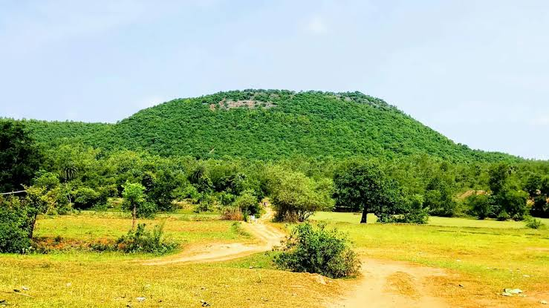
স্বাগতম

Slide 2

পরিচিতি
শাখাওয়াৎ হোসেন
সহকারী শিক্ষক
shakhawatbpdm@gmail.com
বাজিতপুর দাখিল মাদ্রাসা,নবাবগঞ্জ,দিনাজপুর
০১৭১৭-৭২২২৭৯
পাঠ পরিচিতি
শ্রেণিঃ পঞ্চম
বিষয়ঃ বাংলা প্রথম পত্র
গদ্যঃএই দেশ এই মানুষশ
সময়ঃ ৪৫ মিনিট
Notes:
শিক্ষক অন্যের পরিচিতি Hide করে নিতে পারেন।

Slide 3
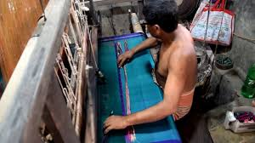
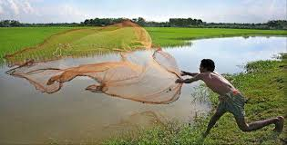
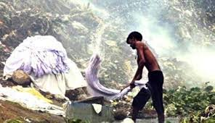
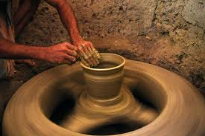
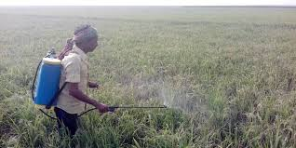
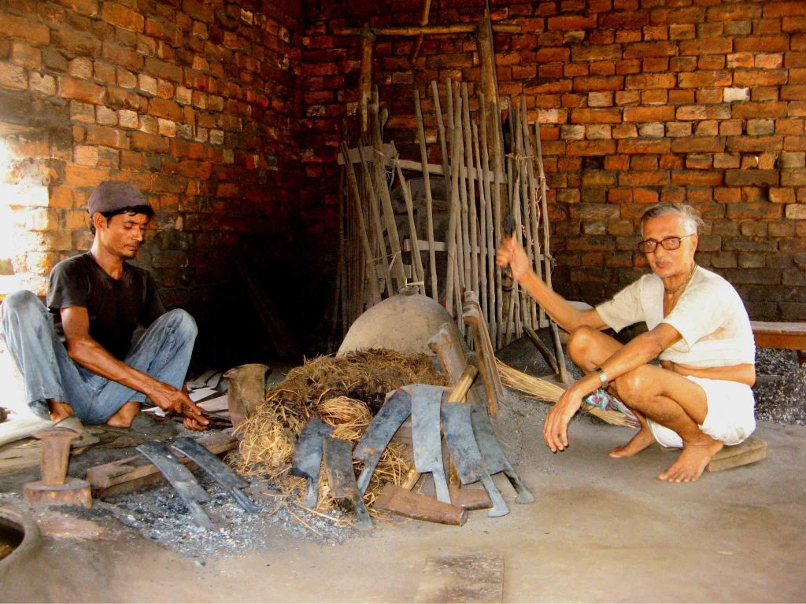
বাংলাদেশের মানুষ কোন কোন পেশার সংগে যুক্ত?
তাঁতি
জেলে
ধোঁপা
কুমার
কৃষক
কামার

Slide 4
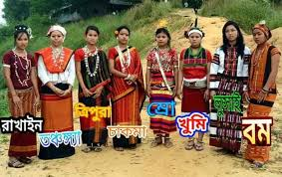
বাংলাদেশের কোন কোন ধর্মের মানুষ বাস করে।

Slide 5
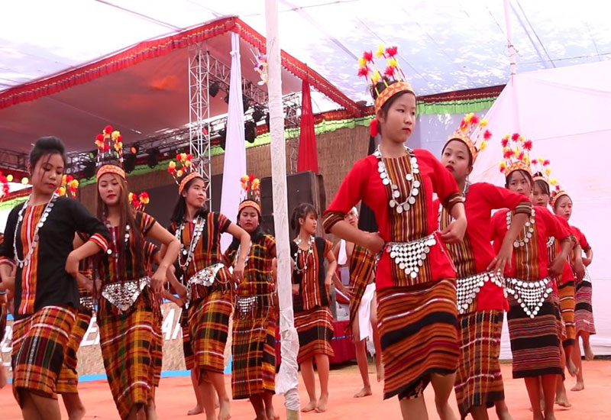
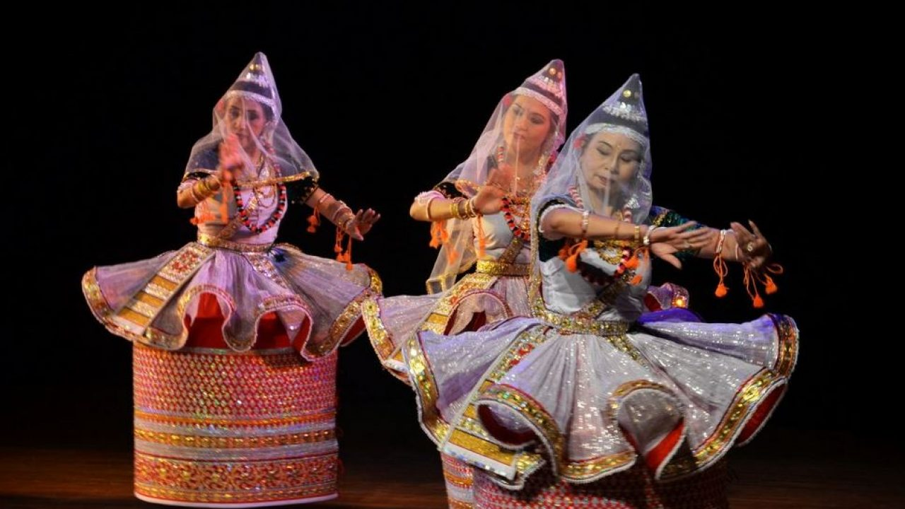
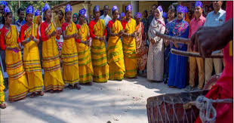
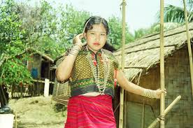
নিম্নের ছবিতে পোশাক –পরিচ্ছেদ কী রকম?
মনিপুরি
বম
শাঁওতাল
চাক

Slide 6
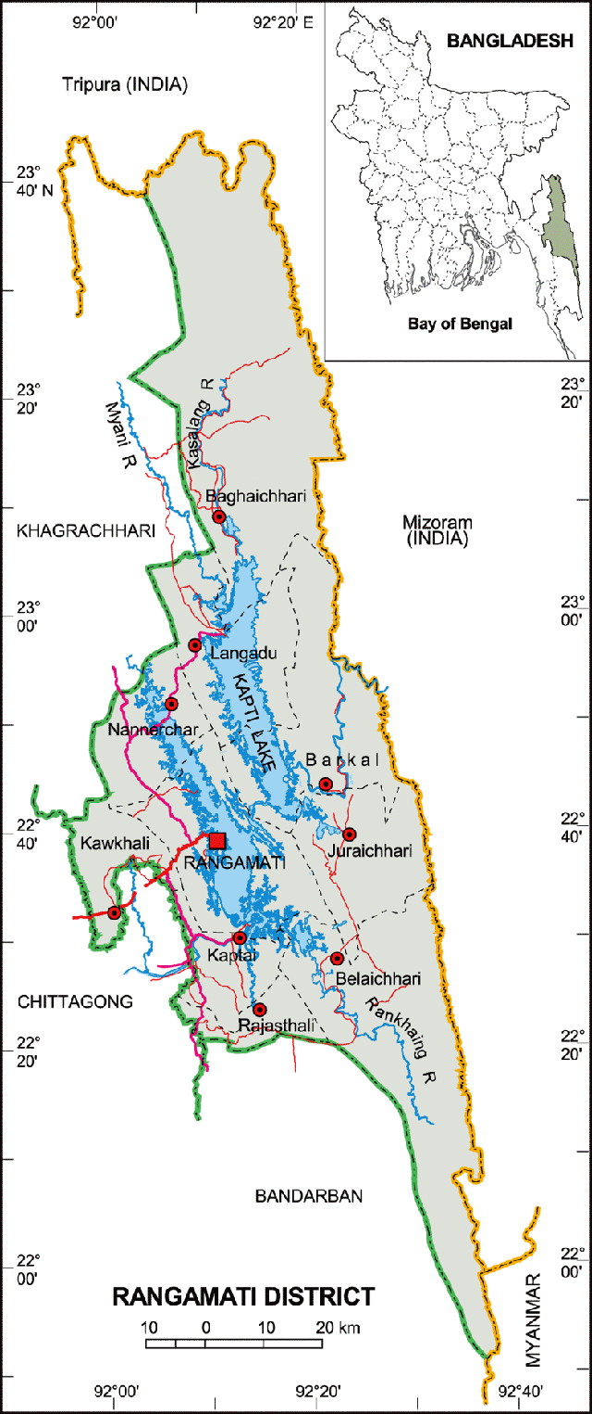
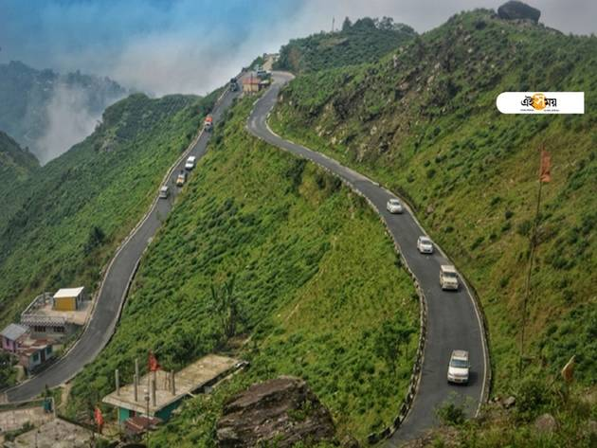
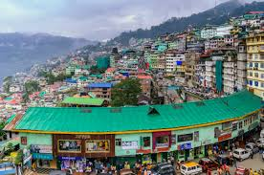
নিম্নে এগুলি কাদের বাড়িঘর?
এগুলি কোন দেশে অবস্হিত?
উত্তর বাংলাদেশে অবস্হিত?

Slide 7
আজও আমরা পাঠ্যপুস্তকের
৩য় অংশ
‘এই দেশ এই মানুষ’ গল্পটির(পোশাক-আশাকও……ভালবসব। অংশটি পড়ব।

Slide 8
শিখন ফল
শোনা
১.৩.৬ শুদ্ধ উচ্চারণে প্রশ্ন করতে ও উত্তর দিতে পারবে ।
৩.১.২ বর্ণনা শুনে বুঝতে পারবে।
পড়া
১.৪.১ পাঠ্যপুস্তকের পাঠ শ্রবণযোগ্য স্পষ্ঠ স্বরে ও প্রমিত উচ্চারণে সাবলীলভাবে পড়ত পারবে।
১.৫.১ বিরাম চিহ্ন দেকে অর্থযতি ও শ্বাসযতি বজায় রেখে সাবলীলভাবে স্তবক পড়ত পারবে।
১.৫.২ বিরাম চিহ্ন দেকে অর্থযতি ও শ্বাসযতি বজায় রেখে সাবলীলভাবে অনুচ্ছেদ পড়ত পারবে।
লেখা
১.৪.১ যুক্তব্যঞ্জন ভেঙ্গে লিখতে পারবে।
১.৪.২ যুক্তব্যঞ্জন ব্যবহার করে নুতুন নুতুন শব্দ লিখতে পারবে।
১.৪.৩ যুক্তব্যঞ্জন সহযোগে গঠিত নুতুন নুতুন শব্দ ব্যবহার করে বাক্য লিখতে পারবে।
১.৫.১ পাঠে ব্যবহ্রত শব্দ দিয়ে নুতুন নুতুন বাক্য লিখতে পারবে।

Slide 9
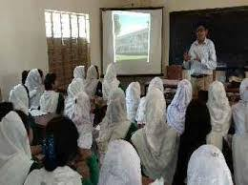
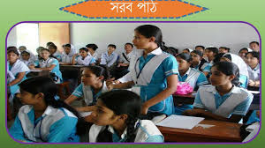
সরব পাঠ
আদর্শ পাঠ

Slide 10
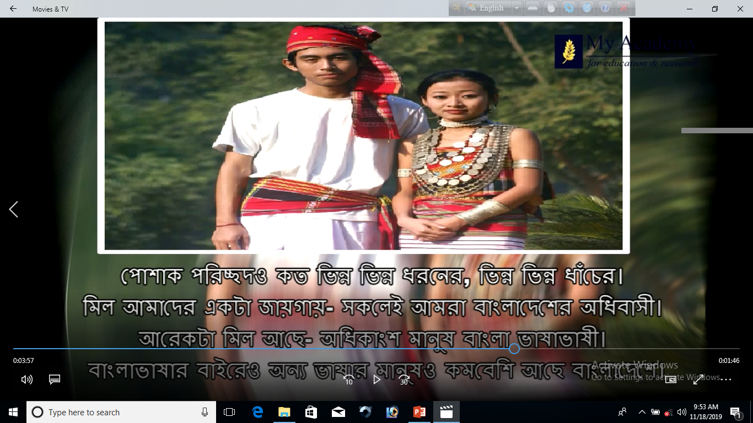

পোশাক-পরিচ্ছদও কত ভিন্ন ভিন্ন ধরনের, ভিন্ন ভিন্ন ধাঁচের। মিল আমদের একটা জায়গায়-সকলেই আমরা বাংলাদেশের অধিবাসী। অধিকাং মানুষ বাংলাভাষাভাষী।বাংলা ভাষার বাইরেও অন্য ভাষার মানুষ কমবেশি আছে বাংলাদেশে।

Slide 11
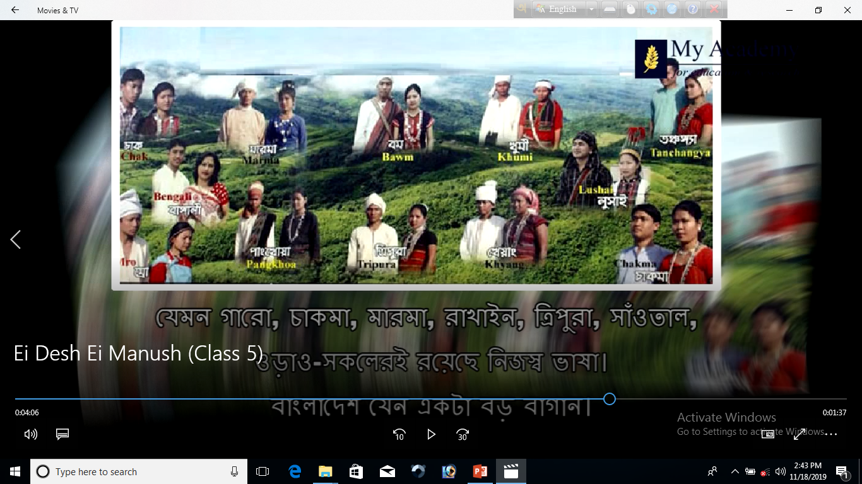
যেমন, গারো, চাকমা,মারমা,রাখাইন,ত্রিপুরা,সাঁওতাল,ওড়াও-সকলেরই রয়েছে নিজস্ব ভাষা। বাংলাদেশ যেন একটা বড়বাগান।

Slide 12
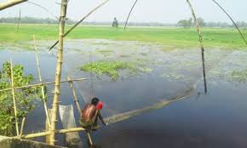
বাংলাদেশের জনজীবন তাই ভারি বৈচিত্র্যময়। এই দেশকে তাই ঘুরে ঘুরে দেখা দরকার।

Slide 13

একক কাজ
বাংলাদেশের জনজীবন কি রকম?

Slide 14
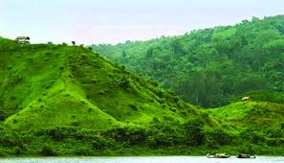
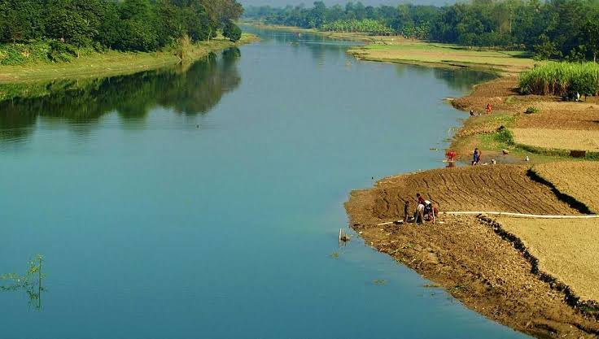
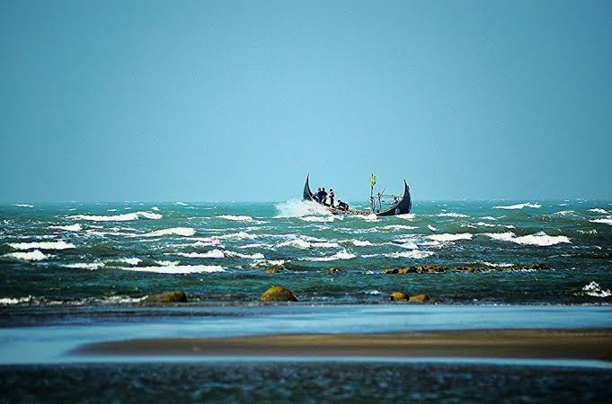
কোথায়-বা এর সমুদ্রের বেলাভুমি।
কোথাও নদী
বাংলাদেশের কোথাও পাহাড়

Slide 15
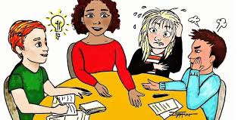
দলগত কাজ
দেশকে কেন ভালোবাসতে হবে ? এর উপর পাঁচটি বাক্য লিখ।

Slide 16
যুক্তবর্ণ গুলো চিনে নেই যুক্তবর্নদিয়ে তৈরি করা নুতুনশব্দ পড়ি।
ন
ভিন্ন
ন
চ
ছ
পরিচ্ছদ
স
ব
নিজস্ব

Slide 17
শব্দ দিয়ে বাক্যগঠন
বাংলা ভাষার গঠন বৈশিষ্ঠ্যে বৈচিত্র্য রয়েছে।
বৈচিত্র্য
বেলাভূমি
বেলাভূমিতে সূর্যাস্ত অতি মনোরম
স্বজন
প্রতিবেশিরা আমাদের প্রকৃত স্বজন

Slide 18
মূল্যায়ন
বামপাশের বাক্যের সাথে ডান পাশের বাক্যের মিল কর।
1।আমাদের সৌভাগ্য
চাকমা, মারমা,গারো, রাখাইন ইত্যাদি
২ বাঙালি ছাড়াও বাংলাদেশে আছে
বেলাভুমি
৩।একই দেশ অথচ কত বৈচিত্র
আমরা বাংলাদেশ জন্মেছি
৪।কোথায়-বা এর সমুদ্রের
বৈচিত্র
উত্তর

Slide 19
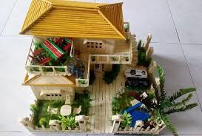
বাড়ির কাজ
“বাংলাদেশের জনজীবন ভারি বৈচিত্র্যময়। এই দেশকে তাই ঘুরে ঘুরে দেখা দরকার।বাংলাদেশের কোথায় পাহাড়, কোথায় নদী, কোথায়-বা এর সমুদ্রের বেলাভূমি” এর স্বপক্ষে দশ লাইনের একটি অনুচ্ছেদে তোমার অভিমত লিখে আনবে ।

Slide 20
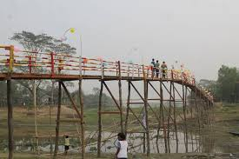
আবার আসিব ফিরে

